Slide 1
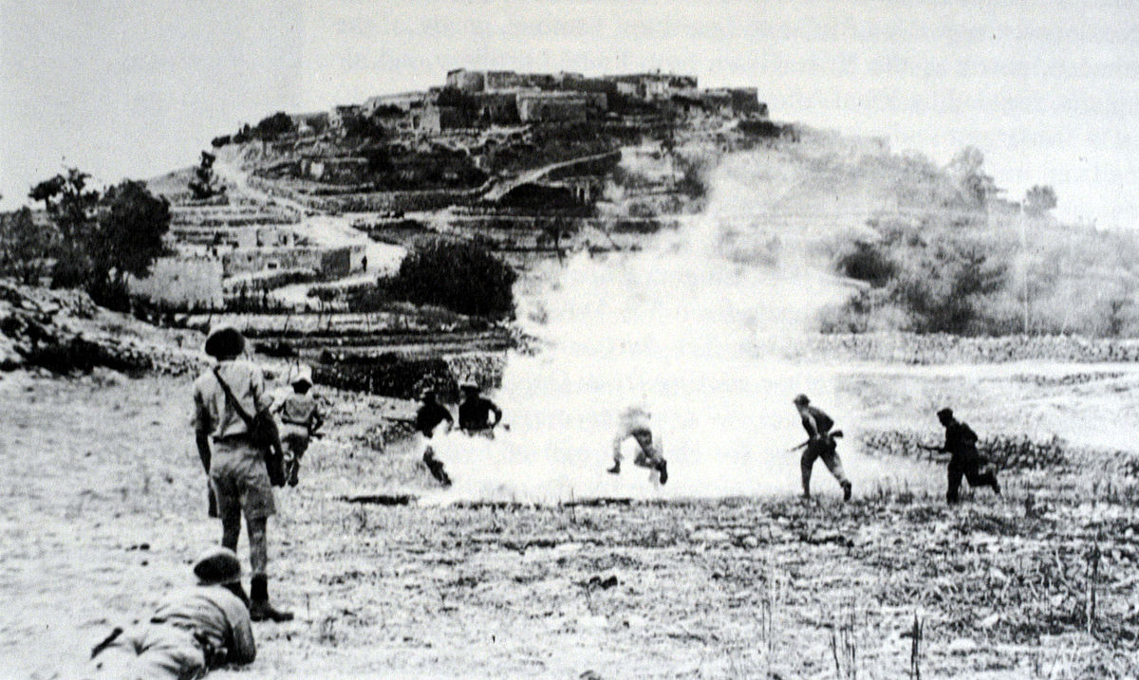
13 lat 13 minut
Patryk Płoszaj

Slide 2
13 lat, 13 minut jest to książka oparta na faktach. Opowiada ona o tragicznym życiu dwóch chłopców-bohaterów. Mianowicie o Romku Strzałkowskim I Peteru Mansfeldzie.

Slide 3
Peter Mansfeld
Jako dziecko wziął udział w powstaniu węgierskim w 1956 roku. Mężnie walczył, lecz został aresztowany. Mansfeld podczas wizji lokalnej dotyczącej np. uprowadzenia zdołał uciec, skacząc z 4 metrowej skały na Wzgórzu Róż, łamiąc przy tym rękę; znaleziono go jednak dzień później. Po długotrwałym śledztwie, podczas którego fizycznie i psychicznie maltretowali go, Peter Mansfeld skazany został na karę śmierci. Dlatego, że był niepełnoletni czekano z egzekucją do czasu, gdy będzie on miał 18 lat. Został powieszony 11 dni po swoich urodzinach. Konał aż 13 min tylko i wyłącznie z winy kata.

Slide 4
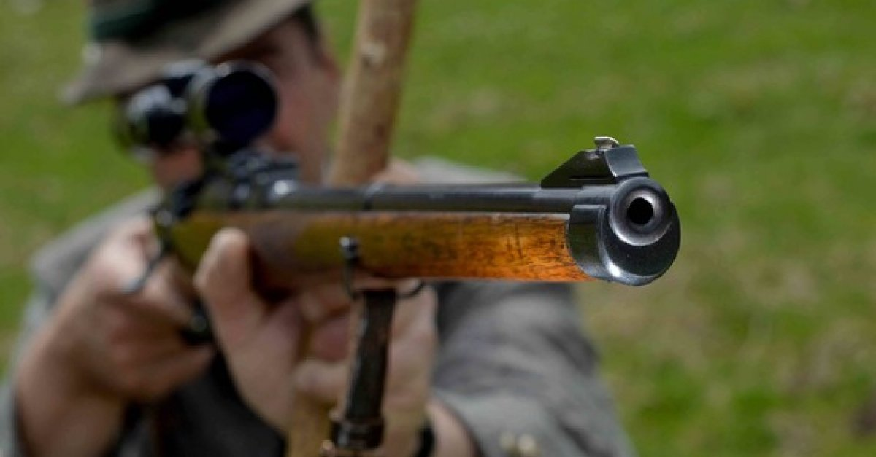
Roman Strzałkowski
Zmarł podczas powstania Poznańskiego w Czerwcu 1956r, mając jedynie 13 lat. Zginał od rany postrzałowej w klatkę piersiową, zadanej w gmachu UB. Zarówno on jak i Peter Mansfeld weszli na trwałe do powstańczej legendy Poznania i Budapesztu.

